Slide 1

A BiLSTM–Transformer and 2D CNN Architecture for Emotion Recognition from Speech
2024年8月15日
李嘉昊

Slide 2
基础信息及研究背景
情绪识别技术的重要性正在持续增长，该领域的研究使人工智能能够准确理解人类的情绪并做出反应。
本研究旨在通过使用降维算法进行可视化来增强语音情感识别的功效，有效地勾勒出情感特定的音频特征。作为情感识别模型，我们提出了一种新的模型架构，该架构结合了双向长短期记忆（BiLSTM）-Transformer和2D卷积神经网络（CNN）。
BiLSTM-Transformer 处理音频特征以捕获语音模式序列，而 2D CNN 处理 Mel-Spectrograms 以捕获音频的空间细节。为了验证模型的熟练程度，使用了 10 折交叉验证方法。将本文提出的方法应用于语音数据库中的两大情感识别方法Emo-DB和RAVDESS，分别实现了95.65%和80.19%的高未加权准确率。

Slide 3
主要研究内容
创新点：
提出了将双向长短期记忆（BiLSTM）-Transformer和二维卷积神经网络（2D CNN）结合的模型架构。这种创新的整合方法在理解和解释语音中的情感线索方面提供了新的可能性。
运用t-SNE算法，通过可视化评估了不同特征组合的有效性，并确定了在Emo-DB和RAVDESS数据库中具有最佳区分度的特征组合。

Slide 4
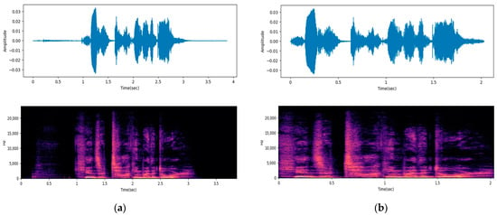
主要研究内容
图1 语音预处理例子
由于非语音片段不包含与语音信息相关的信息，因此它们可能会在情感分类中充当噪声。因此，删除此类片段有助于提高语音中情感识别的性能。在这项研究中，我们利用librosa库中提供的effects.trim函数来删除非语音片段并提取语音片段。

Slide 5
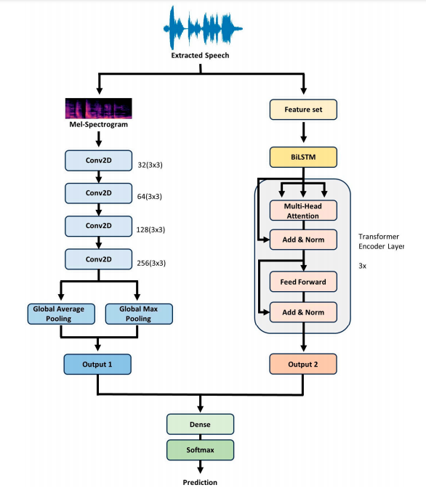
主要研究内容
第一个分支是 2D CNN，它接收 Mel 频谱图作为输入。特征是通过传递多个卷积层来提取的，每个卷积层都有 ReLu 激活函数和 L2 核正则化。滤波器数量（32、64、128 和 256）的进展确保了分层特征提取过程，其中 0.001 的 L2 正则化可防止过拟合。随后，通过分别通过全局平均池化层和全局最大池化层对特征图进行总结。在批量归一化和 0.5 的丢失率之后，两个池化层的输出被连接起来，形成一个单一的特征向量。
第二个分支是 BiLSTM–Transformer，它接收先前配置的特征集作为输入。输入特征首先由 BiLSTM 层处理，每个方向（向前和向后）有 64 个隐藏单元，从而产生串联的 128 维输出。然后将其馈入变压器层，变压器层由三个变压器编码器层组成，每个编码器层有四个注意头。在注意力机制之后，输出通过一个具有 512 个单元的密集层，然后是 0.5 的丢失率和层归一化。
最后，两个分支的输出被展平为一维张量。然后，这些一维表示并排连接，有效地将两个分支的不同特征表示合并到一个统一的特征向量中。然后，通过具有 64 个单元的密集层进一步处理该组合特征向量，并使用 SoftMax 激活函数将其分类为情感类别

Slide 6
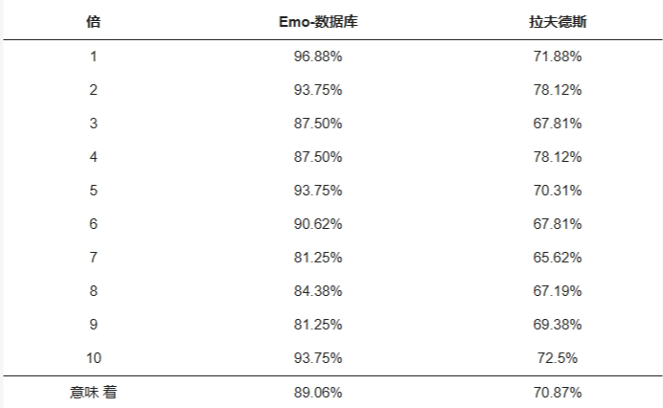
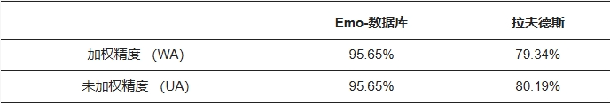
结果验证
图3 十倍精度验证
图4 最佳模型精度
我 爱 我 家

Slide 7
总结
研究提出的BiLSTM-Transformer模型与2D CNN的组合在RAVDESS和Emo-DB数据集上相比，在识别语音中的情感方面表现出优异的性能，识别率分别达到95%和80.19%。
这些发现表明，BiLSTM的双向上下文学习能力、转换器的注意力机制与2D CNN从语音中捕获情感识别中局部特征的能力之间存在强大的协同作用。
特别是，所提出的模型中不同架构的组合在捕捉各种情绪特征和模式方面起着重要作用。
在未来的研究中，我们将在现有研究结果的基础上进行扩展，通过包含其他语言或更大的数据集来增强模型的通用性。此外，虽然我们专注于MFCC等音频特性，但可以通过结合韵律特性或其他音频特性来进一步提高模型的准确性。此外，通过微调BiLSTM-Transformer和2D CNN的相应超参数，或将它们与新架构相结合，优化性能也很重要。所提出的模型对提高语音情感识别的性能有显著贡献，预计在未来的研究中将进一步改进和在各个领域的应用。

Slide 8
SPEECH EMOTION RECOGNITION WITH CO-ATTENTION BASED MULTI-LEVEL
ACOUSTIC INFORMATION

Slide 9
基础信息及研究背景
语音情感识别（SER）的目的是帮助机器仅从音频信息中理解人类的主观情感。
然而，提取和利用全面深入的音频信息仍然是一项具有挑战性的任务。在本文中，我们提出了一个端到端的语音情感识别系统，使用多层次的声学信息与一个新设计的共同注意模块。
我们首先提取多层次的声学信息，包括MFCC，频谱图，以及分别使用CNN，BiLSTM和wav2vec2嵌入的高级声学信息。
然后，这些提取的特征被视为多模态输入，并融合所提出的共同注意机制。在IEMOCAP数据集上进行了实验，我们的模型在两种不同的说话人无关交叉验证策略下取得了很好的效果。

Slide 10
主要研究内容
创新点：
在本文中，介绍了三种不同的多层次声学信息编码器：用于频谱图的CNN，用于MFCC的BiLSTM和用于原始音频信号的基于变换器的声学提取网络wav2vec2。
通过设计的共同注意模块，利用从MFCC和语谱图特征中提取的有效信息，对每帧进行加权后，优化得到最终的wa2vec2嵌入（W2E）。
我们将所有三个提取的特征连接起来，并使用最终融合的信息进行最终的情感预测。

Slide 11
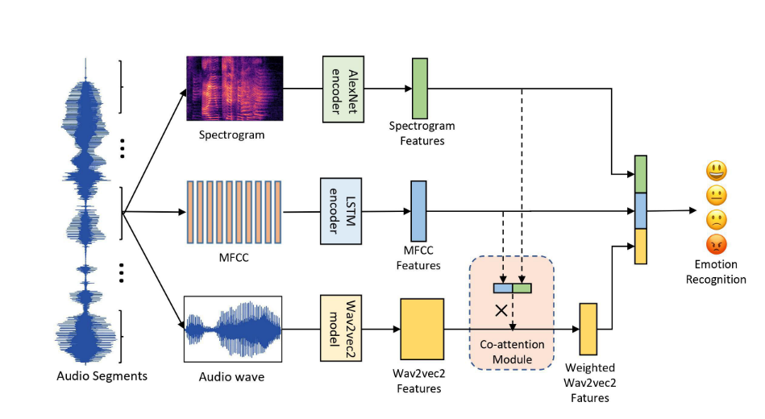
主要研究内容
图1 主体架构
图1显示提出的方法的总体结构。如图所示，在将原始音频话语分割成若干片段之后，在这里，我们引入了一种共同注意力模块，用于将W2E的不同帧与由MFCC特征和频谱图特征生成的帧权重进行联合收割机组合。将片段的三个层次的声学信息（MFCC、谱图和W2E）引入到各自的特征编码器网络中，并与所提出的共同注意方法融合，以用于最终的情感识别。

Slide 12
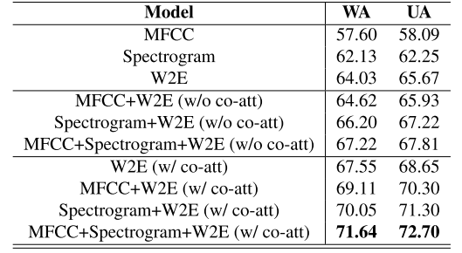
结果验证
表1 消融实验
在本节中，我们将介绍模型性能并设计消融研究，以评估不同输入和所用模块的影响。我们还使用t分布随机邻居嵌入（t-SNE）和最终归一化混淆矩阵可视化我们模型的提取特征。
我 爱 我 家

Slide 13
总结
本文提出了一种利用多层次声学信息的基于共同注意的SER系统。
通过设计不同的编码器，该模型可以从原始音频信号中获得特定特征的信息，并为SER问题提供补充的声学信息。
同时，该方法引入了一种基于共同注意的融合方法，用于加权wav2vec2嵌入并合并最终特征。在IEMOCAP数据集上的实验结果显示，该方法识别率较其他说话人无关的交叉验证方法有明显提升。
在将来，我们希望将不同语言或数据集的知识结合起来，以提高最终的性能。

